Slide 1



Zarządzanie kryzysowe w systemie bezpieczeństwa Państwa rola i zadania JST
Podkarpacki Urząd Wojewódzki
Jan Ziobro

Slide 2
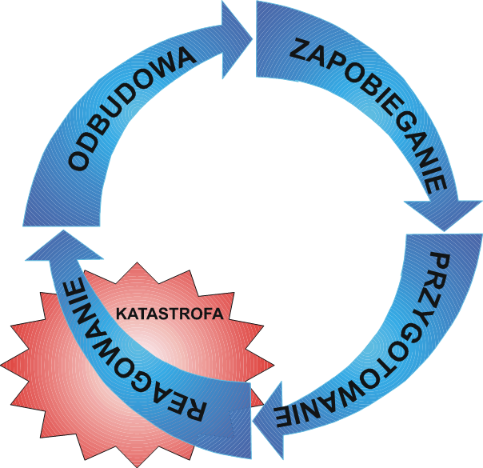
Zarządzanie kryzysowe - ?
działalność organów administracji publicznej będąca elementem kierowania bezpieczeństwem narodowym, polegająca na:
zapobieganiu sytuacjom kryzysowym,
przygotowaniu do przejmowania nad nimi kontroli w drodze zaplanowanych działań,
reagowaniu w przypadku wystąpienia sytuacji kryzysowych,
usuwaniu skutków oraz odtwarzaniu zasobów i infrastruktury krytycznej.

Slide 3
Sytuacja kryzysowa - ?
stan wpływający negatywnie na poziom bezpieczeństwa ludzi, mienia w znacznych rozmiarach lub środowiska, wywołujący znaczne ograniczenia w działaniu właściwych organów administracji publicznej ze względu na nieadekwatność posiadanych sił i środków.

Slide 4
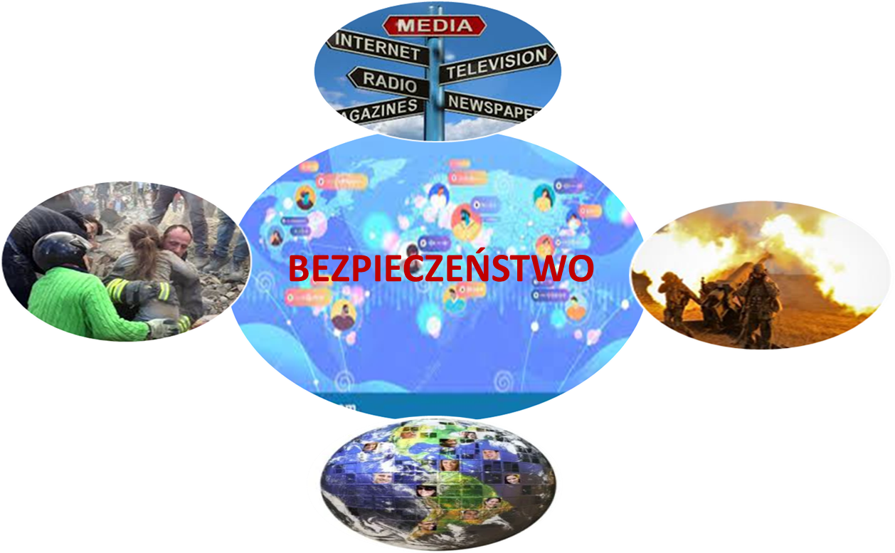
Bezpieczeństwo - ?
Notes:
We współczesnym świecie termin bezpieczeństwo przesyca komunikację społeczną, jest odmieniany i definiowany na wiele sposobów. Przewija się często w wypowiedziach polityków, dziennikarzy, ekspertów (teoretyków i praktyków), zarządzających i wykonawców, a także obywateli jako członków danej społeczności (lokalnej, regionalnej, państwa, kontynentalnej, globalnej itp.). Są nim przesycone wiadomości prasowe i audycje radiowe oraz obrazy przekazywane przez telewizję czy publikowane w intrenecie.
Codziennie na świecie w imię bezpieczeństwa podejmuje się różnorakie działania, dobre i złe. Ratuje się, udziela pomocy humanitarnej, leczy, remontuje, buduje, szkoli, ale również niszczy, odmawia wykształcenia, doprowadza do nędzy, skazuje na wygnanie, porywa, torturuje, więzi, zabija.

Slide 5
Bezpieczeństwo - ?
Czym jest bezpieczeństwo?
Co wchodzi w zakres tego pojęcia?,
Jak je zapewnić?
Jakie czynniki determinują ten proces?
Jaką rolę w tym procesie spełnia człowiek?
Notes:
Nawiązując do powyższego rodzą się pytania:
Czymże jest bezpieczeństwo?
Co wchodzi w zakres tego pojęcia?,
Jak je zapewnić?
Jakie czynniki determinują ten proces?
Jaką rolę w tym procesie odgrywa człowiek?

Slide 6
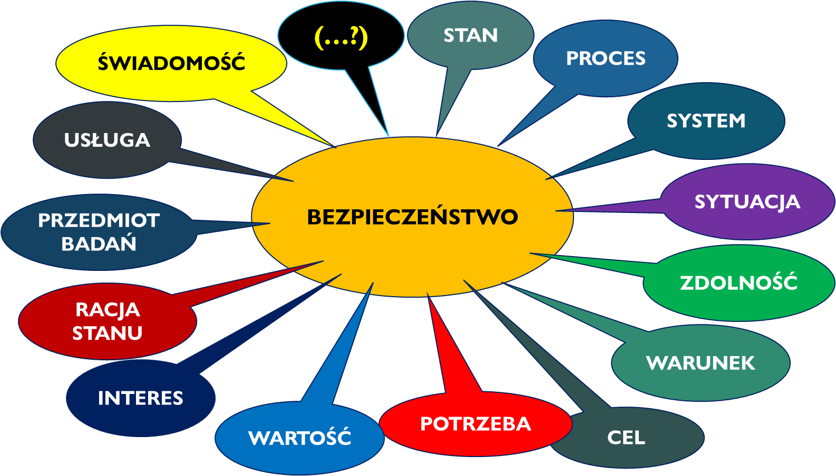
Bezpieczeństwo - ?
C. Rutkowski, Podstawy nauk o bezpieczeństwie z elementami naukoznawstwa, SGSP, Warszawa 2018, s. 107–151.
Notes:
Współczesne bezpieczeństwo, to wielowymiarowa kategoria, jego definicje i wyjaśnienia funkcjonujące w teorii, zostały ukształtowane na gruncie różnych dziedzin i dyscyplin naukowych. W literaturze jest ono m.in. przedstawiane, jako: stan, proces, sytuacja, system, zdolność, warunek, cel, potrzeba, wartość, interes, racja stanu, środek, przedmiot (refleksji, troski, badań), usługa, rezultat

Slide 7
Bezpieczeństwo - ?
W teorii nauk o bezpieczeństwie
celowe, złożone i zorganizowane postępowanie
charakteryzujące się wprowadzaniem następujących po sobie i powiązanych przyczynowo określonych zmian, przejawiających się akceptowalnym poziomem ochrony życia i zdrowia ludzi oraz dóbr niezbędnych do ich egzystencji
W badaniach stosunków międzynarodowych
stan kontroli nad tym,
co zagraża szczególnie cenionym przez uczestników tych stosunków wartościom
Notes:
Przykładowo:
W badaniach (…). Takie pojmowanie bezpieczeństwa powiązane jest ze światową polityką, która w znaczący sposób wpływa i decyduje o tym, komu, co, kiedy i jak przypada. Zaś motorem jej działania jest pragnienie zapewnienia bezpieczeństwo określonym grupom ludzi w określonym miejscu.
W teorii bezpieczeństwa jedna z definicji wskazuje, że bezpieczeństwo (…)

Slide 8
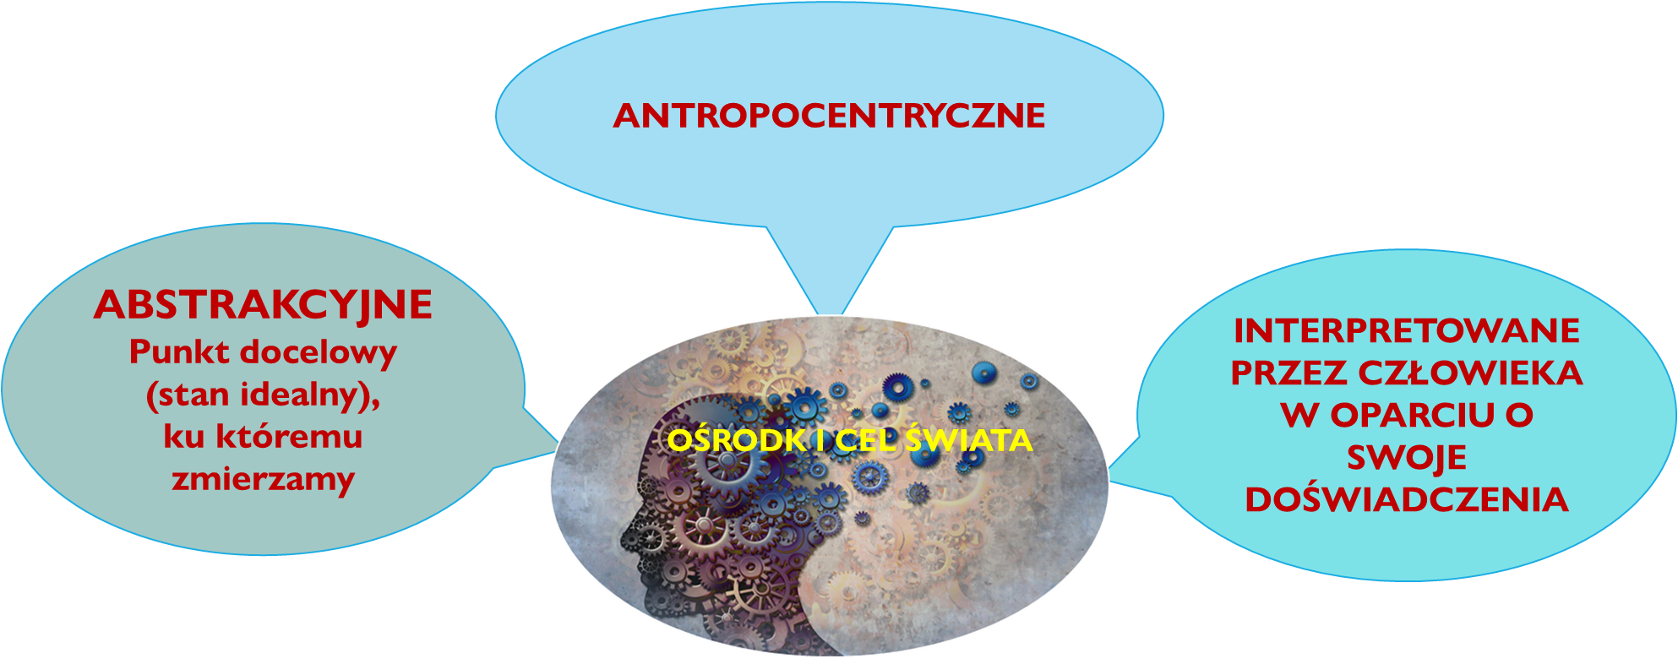
Bezpieczeństwo - ?
P.D. Williams, Studia bezpieczeństwa, Wydawnictwo Uniwersytetu Jagiellońskiego, Kraków 2012, s.1.
Notes:
Biorąc pod uwagę powyższe eksplikacje należy się zgodzić z tezą Paula D. Williamsa, że bezpieczeństwo to antropocentryczna i abstrakcyjna, której interpretacja dokonywana jest przez człowieka, będącego ośrodkiem i celem świata, w oparciu o jego doświadczenia.
Człowiek jest najważniejszym, a jednocześnie najsłabszym elementem w systemie bezpieczeństwa

Slide 9
Bezpieczeństwo - ?
definiowane w klasycznym ujęciu jako stan wolności od zagrożeń dla podmiotu, (człowiek/społeczność) stanowi jedną z:
„najważniejszych cech otoczenia człowieka, swoisty warunek, na którego spełnieniu opiera się całe ludzkie życie, jego wymiar egzystencjalny, poznawczy, twórczy, rozwojowy, itp.”.
S.J. Rysz, Zarządzanie kryzysowe zintegrowane, Difin, Warszawa 2016, s. 14.

Slide 10
Badania bezpieczeństwa - ?
uwaga badaczy skupia się na poszukiwaniu odpowiedzi na trzy zasadnicze pytania:
czyje/czego bezpieczeństwo?, (ujęcie podmiotowe);
jakie zagrożenia i skąd?, należy brać pod uwagę, w kontekście ochrony wartości istotnych dla podmiotu (ujęcie przedmiotowe);
jak i czym można się przeciwstawić zagrożeniom?, aby ochranianym podmiotom zapewnić możliwość, istnienia i przetrwania, ochronę stanu posiadania oraz stworzyć szanse na rozwój w przyszłości
Notes:
Mimo tak wielu wymiarów i kontekstów postrzegania bezpieczeństwa, w praktyce uwaga badaczy (…)

Slide 11


Pomiar bezpieczeństwa - ?
Odporność
Zdolność podmiotu do przeciwstawienia się niekorzystnym dla niego zagrożeniom, zdarzeniom nadzwyczajnym, sytuacjom kryzysowym i/bądź kryzysom w celu ochrony i obrony interesów podmiotu oraz istotnych dla niego wartości, a także zabezpieczenia jego niezakłóconego funkcjonowania
Człowiek/grupa społeczna, może wykreować sytuację stwarzającą zagrożenie lub sytuację chroniącą przed zagrożeniem, ich kreacja zależy tylko i wyłącznie od jego/ich decyzji.
J. Wolanin, Inżynieria w bezpieczeństwie wewnętrznym, SGSP, Warszawa 2020.
Notes:
Jak wskazuje prof. Wolanina, miarą bezpieczeństwa podmiotu jest odporność, definiowana jako zdolność (…)
Nawiązując do problematyki rozważań należy zauważyć, że człowiek (…)

Slide 12
Determinanty bezpieczeństwa - ?
Determinanty podstawowe
„15”
wizja
strategia
czas
środowisko
Determinanty projektowe
misja
symptom
Determinanty sygnalizujące
ryzyko
zagrożenie
BEZPIECZEŃSTWO
niepewność
zdarzenie nadzwyczajne
Determinanty towarzyszące
szansa
kryzys
sytuacja kryzysowa
wyzwanie
obronność
Determinanty skutkowe
B. Wiśniewski, Praktyczne aspekty badań bezpieczeństwa, Difin, Warszawa 2020, s. 15-76.
Notes:
Przechodząc do zasadniczej problematyki rozważań należy zauważyć, że praktyce wiele czynników determinuje proces kształtowania bezpieczeństwa. B. Wiśniewski dzieli je na determinanty: podstawowe, sygnalizacyjne, skutkowe, towarzyszące, projektowe.
Ich rola jest zróżnicowana, niemniej jednak związana z człowiekiem i jego działaniami

Slide 13

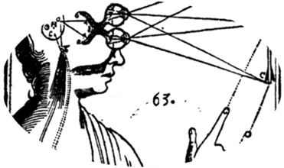

Budowa odporności bezpieczeństwa - ?
Świadomość bezpieczeństwa – pojęcie odnoszące się do wiedzy oraz właściwych postaw i nawyków, jak również, podejmowanych działań prowadzących do zmniejszenia ekspozycji na ryzyko wystąpienia zagrożenia oraz minimalizacji jego skutków w chwili materializacji.
ŚWIADOMOŚĆ
Zagrożenia
Skutków
Potrzeb
Możliwości
Ograniczeń
Odpowiedzialności
Zaufania
KSZTAŁYWANIE BEZPIECZEŃSTWA
Właściwe wybory
Trafne decyzje
Właściwe działania
Odpowiednia koordynacja
Zaangażowana kooperacja
Notes:
Odpowiednio ukształtowane świadomości: zagrożeń, skutków (…), pozwala kształtować bezpieczeństwo przez dokonywanie trafnych wyborów i podejmowaniu prawidłowych decyzji oraz właściwych i odpowiednio skoordynowanych działań realizowanych w kooperacji z innymi podmiotami i z odpowiednim zaangażowaniem.

Slide 14
Zagrożenie - ?
w ujęciu rzeczowym – oznacza fizyczne czynniki (sytuacje lub stany), stanowiące dla danego podmiotu realne niebezpieczeństwo (zagrażające mu),
w ujęciu psychologicznym - definiowany jest jako obawa przed utratą cennych dla podmiotu wartości,
Wartości - pojęcie kojarzone z wszystkim, co uchodzi za ważne i cenne dla jednostki i społeczeństwa oraz jest godne pożądania, a także łączy się z pozytywnymi przeżyciami, stanowiąc jednocześnie cel dążeń ludzkich
M. Łobocki, Pedagogika wobec wartości [w:] Kontestacje pedagogiczne, B. Śliwerski (red.), Oficyna wydawnicza „Impuls”, Kraków 1993, s. 125

Slide 15
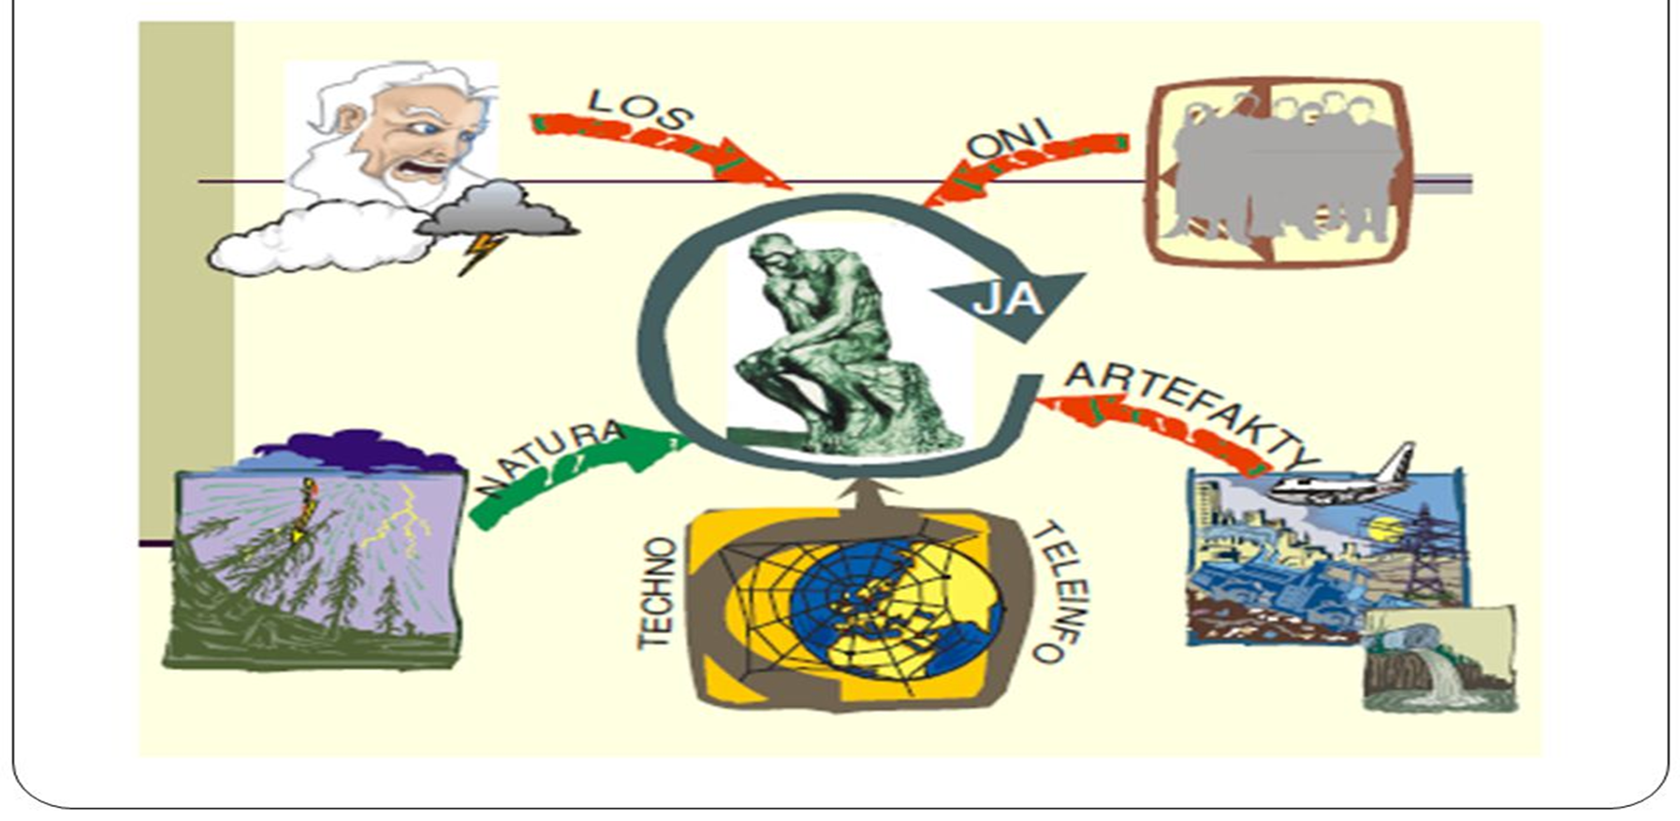
Kryteria podziału i źródła zagrożeń - ?
charakter przyczyn (źródło) powstania,
skalę negatywnych skutków,
obszar oddziaływania,
czas ekspozycji,
kształt źródła,
możliwość antycypacji,
rodzaj i naturę przyczyn, itp.

Slide 16

Zagrożenia bezpieczeństwa państwa - ?
splot zdarzeń wewnętrznych lub w stosunkach międzynarodowych, w którym z dużym prawdopodobieństwem może nastąpić ograniczenie lub utrata warunków do niezakłóconego bytu bądź naruszenie lub utrata suwerenności państwa.

Slide 17
Kształtowanie bezpieczeństwa - ?
W otaczającym nas świecie następują nieustanne zmiany, które skutkują ewolucją zagrożeń, dlatego też w kształtowaniu świadomości bezpieczeństwa winniśmy skupiać się na:
poznawaniu praw rządzących istniejącą rzeczywistością;
wykorzystywaniu tych praw dla tworzenia nowej rzeczywistości.
Państwo w celu realizacji zobowiązania zapewnienia bezpieczeństwa organizuje
System Bezpieczeństwa Narodowego/Państwa (SBN/P), pojmowany jako:
zespół norm i gwarancji prawnych,
sposób zorganizowania władzy publicznej wraz z określeniem zadań z tego zakresu ,
zbiór podsystemów (podmiotów) wykonawczych,

Slide 18
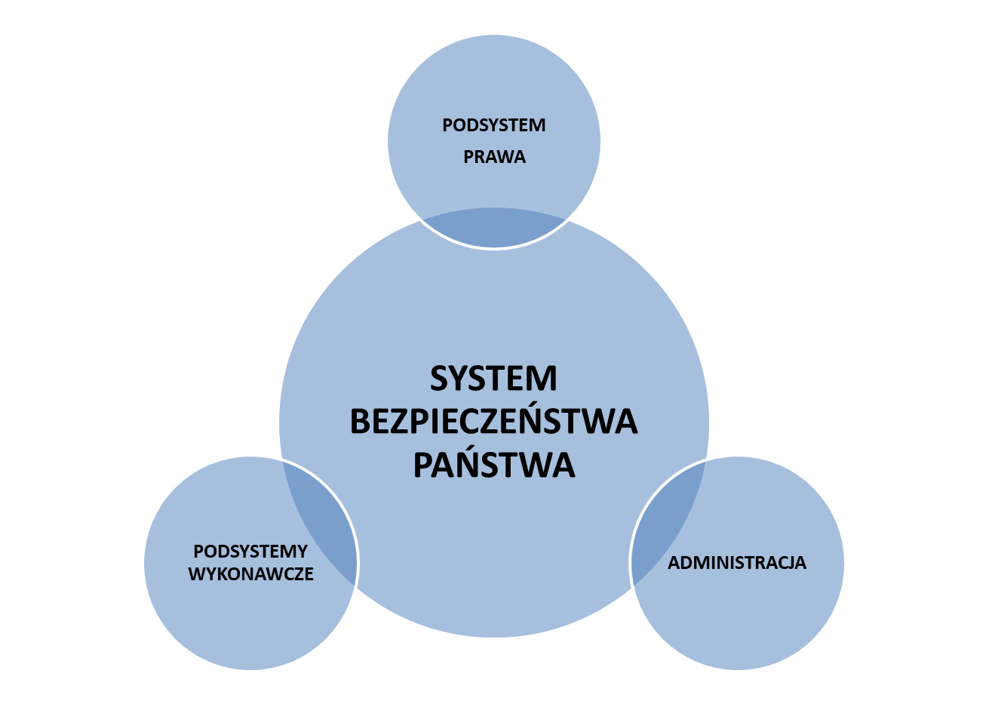
Systemowe bezpieczeństwa państwa – cel ?
zapewnienie formalnych i praktycznych warunków ochrony obywateli przed różnorakimi niebezpieczeństwami zagrażającymi ich życiu, zdrowiu, mieniu i środowisku
Uzyskanie oczekiwanego stanu bezpieczeństwa stanowi wypadkową wielu działań i przedsięwzięć natury prawnej, organizacyjnej, strukturalnej i funkcjonalnej podejmowanych przez państwo oraz obywateli.
J. Ziobro, Teoretyczne i praktyczne konteksty funkcjonowania ochotniczych straży pożarnych w krajowym systemie ratowniczo-gaśniczy. Aspekty prawno-organizacyjne i geograficzno-przestrzenne, część 1, Difin, Warszawa 2019, s. 8.

Slide 19
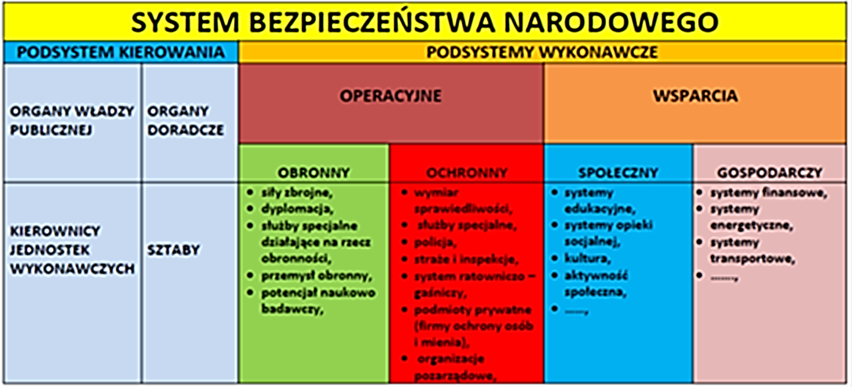
SBP - struktura
SBP – całość sił, środków oraz zasobów przeznaczonych przez państwo do realizacji zadań w dziedzinie bezpieczeństwa, odpowiednio do tych zadań zorganizowana, utrzymywana i przygotowywana,
Podsystem Kierowania – podstawowy i zasadniczy element systemu bezpieczeństwa narodowego.
Tworzą go instytucje władzy publicznej i kierownicy jednostek organizacyjnych, którzy wykonują zadania związane z bezpieczeństwem narodowym, wraz z organami doradczymi i aparatem administracyjnym oraz procedurami i stosowną infrastrukturą.
Szczególną rolę w podsystemie kierowania bezpieczeństwem narodowym pełnią: Prezydent RP, Premier i Rada Ministrów, Parlament, Zarządzanie Kryzysowe.
Podstawą funkcjonowania są trwałe zasady ustrojowe.

Slide 20
Proces zapewniania bezpieczeństwa - ?
Bieżące funkcjonowanie
Zarządzanie kryzysowe
Stany nadzwyczajne

Slide 21
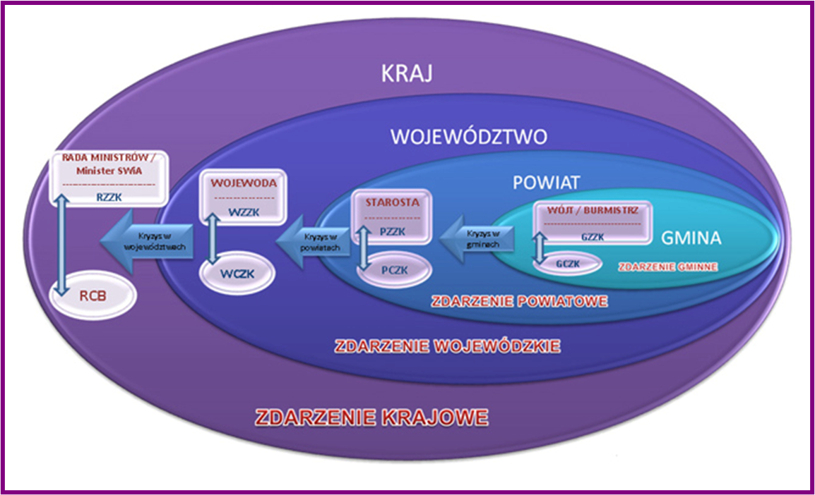
Zarządzanie kryzysowe - struktura
PREMIER

Slide 22
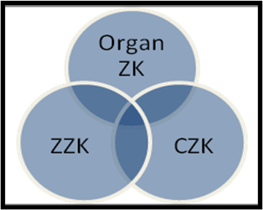
Zarządzanie kryzysowe - zadania
Organ ZK – kierowanie monitorowaniem, planowaniem, reagowaniem i usuwaniem skutków SK
Główne przedsięwzięcia – planowanie cywilne, szkolenie, ćwiczenia, zapobieganie SK, ochrona IK, wnioskowanie o użycie – SZ RP, Policji, SG, PSP do likwidacji zwalczania i likwidacji SK
ZZK – organ opiniodawczo-doradczy
ocena występujących
i potencjalnych zagrożeń bezpieczeństwa (państwa, województwa, powiatu, gminy),
prognozowanie rozwoju,
przygotowanie propozycji działań w danej SK,
opiniowanie potrzeb odtwarzania IK,
opiniowanie planów ZK.
CZK – podsystem zarzadzania informacją
monitorowanie zagrożeń,
pozyskiwanie informacji o zdarzeniach noszących znamiona SK oraz ich analiza,
przekazywanie informacji organowi ZK i ZZK,
dystrybucja poleceń i decyzji organu ZK mających za zadanie ograniczenie skutków SK,
weryfikacja sposobu wykonania poleceń.

Slide 23
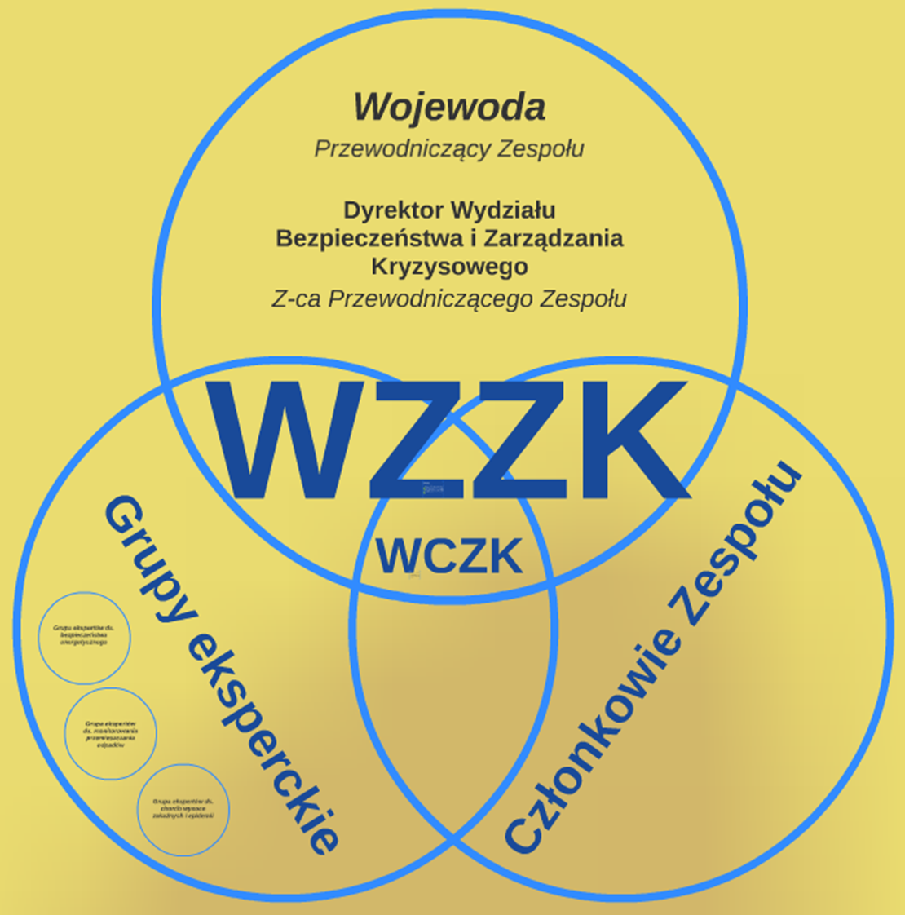
Wojewódzki Zespół Zarządzania Kryzysowego - organizacja
Członek Zarządu Województwa Podkarpackiego;
Komendant Wojewódzki Policji w Rzeszowie;
Podkarpacki Komendant Wojewódzki PSP;
Podkarpacki Kurator Oświaty;
Podkarpacki Wojewódzki Inspektor Farmaceutyczny;
Podkarpacki Wojewódzki Inspektor Ochrony Środowiska;
Podkarpacki Wojewódzki Inspektor Inspekcji Handlowej;
Podkarpacki Wojewódzki Lekarz Weterynarii;
Podkarpacki Wojewódzki Inspektor Nadzoru Budowlanego;
Podkarpacki Wojewódzki Inspektor Transportu Drogowego;
Podkarpacki Państwowy Wojewódzki Inspektor Sanitarny;
Podkarpacki Wojewódzki Inspektor Jakości Handlowej Artykułów Rolno-Spożywczych;
Podkarpacki Wojewódzki Konserwator Zabytków;
Dyrektor Wydziału Infrastruktury PUW w Rzeszowie;
Dyrektor Wydziału Środowiska i Rolnictwa PUW w Rzeszowie;
Dyrektor Wydziału Polityki Społecznej PUW w Rzeszowie;
Zastępca Dyrektora WBiZK PUW w Rzeszowie;
Kierownik WCZK;
Wojewódzki Koordynator Ratownictwa Medycznego;
Rzecznik Prasowy Wojewody Podkarpackiego;
Regionalny Dyrektor Ochrony Środowiska w Rzeszowie;
Dowódca 3 Podkarpackiej Brygady Obrony Terytorialnej;

Slide 24
Wojewódzki Zespół Zarządzania Kryzysowego - organizacja
Komendant Bieszczadzkiego Oddziału Straży Granicznej w Przemyślu;
Dyrektor Izby Administracji Skarbowej w Rzeszowie;
Naczelnik Podkarpackiego Urzędu Celno-Skarbowego w Przemyślu;
Przedstawiciel Regionalnego Zarządu Gospodarki Wodnej w Rzeszowie;
Przedstawiciel Regionalnego Zarządu Gospodarki Wodnej w Krakowie;
Przedstawiciel Instytutu Meteorologii i Gospodarki Wodnej - PIB;
Dyrektor Delegatury Agencji Bezpieczeństwa Wewnętrznego w Lublinie;
Dyrektor Oddziału Generalnej Dyrekcji Dróg Krajowych i Autostrad w Rzeszowie;
Dyrektor Podkarpackiego Zarządu Dróg Wojewódzkich w Rzeszowie;
Dyrektor Zakładu Linii Kolejowych w Rzeszowie;
Dyrektor Okręgowy Służby Więziennej w Rzeszowie;
Dyrektor Generalny PGE Dystrybucja S.A. Oddział Rzeszów;
Dyrektor Generalny PGE Dystrybucja S.A. Oddział Zamość;
Dyrektor Naczelny TAURON Dystrybucja S.A. Oddział w Tarnowie;
Dyrektor Oddziału Zespołu Elektrowni Wodnych Solina-Myczkowce w Solinie

Slide 25
Grupy eksperckie
Grupa ekspertów do spraw chorób wysoce zakaźnych i epidemii:
1) Szef Grupy – Podkarpacki Państwowy Wojewódzki Inspektor Sanitarny;
2) Zastępca Szefa Grupy – Konsultant Wojewódzki w dziedzinie chorób zakaźnych;
3) Zastępca Szefa Grupy – Konsultant Wojewódzki w dziedzinie epidemiologii;
4) Przedstawiciel Urzędu Marszałkowskiego Województwa Podkarpackiego;
5) Dyrektor Podkarpackiego Oddziału Wojewódzkiego NFZ w Rzeszowie;
6) Państwowy Graniczny Inspektor Sanitarny w Przemyślu;
7) Konsultant Wojewódzki w dziedzinie medycyny ratunkowej;
8) Konsultant Wojewódzki w dziedzinie medycyny rodzinnej;
9) Konsultant Wojewódzki w dziedzinie pediatrii;
10) Konsultant Wojewódzki w dziedzinie pielęgniarstwa epidemiologicznego;
11) Naczelny Lekarz Uzdrowisk Województwa Podkarpackiego;
12) Komendant Lotniskowej Służby Ratowniczo-Gaśniczej PL Rzeszów-Jasionka;
13) Dyrektor Wojewódzkiej Stacji Pogotowia Ratunkowego w Rzeszowie;
14) Dyrektor Wojewódzkiej Stacji Pogotowia Ratunkowego w Przemyślu;
15) Dyrektor Samodzielnego Publicznego Pogotowia Ratunkowego w Krośnie;
16) Dyrektor Podkarpackiej Stacji Pogotowia Ratunkowego w Mielcu;
17) Dyrektor Bieszczadzkiego Pogotowia Ratunkowego w Sanoku;

Slide 26
Grupy eksperckie
Grupa ekspertów do spraw chorób wysoce zakaźnych i epidemii:
18) Dyrektor Wydziału Polityki Społecznej PUW;
19) Dyrektor Zespołu Opieki Zdrowotnej w Dębicy;
20) Dyrektor Klinicznego Szpitala Wojewódzkiego Nr 1 im. Fryderyka Chopina w Rzeszowie;
21) Dyrektor Klinicznego Szpitala Wojewódzkiego Nr 2 im. Św. Jadwigi Królowej w Rzeszowie;
22) Dyrektor Naczelny Wojewódzkiego Szpitala im. Św. Ojca Pio w Przemyślu;
23) Dyrektor Wojewódzkiego Szpitala Podkarpackiego im. Jana Pawła II w Krośnie;
24) Dyrektor Wojewódzkiego Szpitala im. Zofii z Zamoyskich Tarnowskiej w Tarnobrzegu;
25) Prezes Zarządu Centrum Medycznego w Łańcucie;
26) Dyrektor Szpitala Specjalistycznego w Jaśle;
27) Dyrektor Centrum Opieki Medycznej w Jarosławiu;
28) Dyrektor Szpitala Specjalistycznego im. Edmunda Biernackiego w Mielcu;
29) Dyrektor Samodzielnego Publicznego Zespołu Opieki Zdrowotnej w Sanoku;

Slide 27
Grupy eksperckie
Grupa ekspertów do spraw zagrożeń epizootycznych w składzie:
1) Szef Grupy – Podkarpacki Wojewódzki Lekarz Weterynarii z/s w Krośnie ;
2) Zastępca Szefa Grupy – Graniczny Lekarz Weterynarii w Korczowej;
3) Zastępca Szefa Grupy – Dyrektor Wydziału Środowiska i Rolnictwa PUW w Rzeszowie;
4) Podkarpacki Państwowy Wojewódzki Inspektor Sanitarny;
5) Podkarpacki Wojewódzki Inspektor Ochrony Środowiska;
6) Komendant Wojewódzki Policji w Rzeszowie;
7) Podkarpacki Komendant Wojewódzki Państwowej Straży Pożarnej;
8) Przedstawiciel Urzędu Marszałkowskiego Województwa Podkarpackiego;
9) Regionalny Dyrektor Ochrony Środowiska w Rzeszowie;
10) Dyrektor Podkarpackiego Zarządu Dróg Wojewódzkich w Rzeszowie;
11) Dyrektor Oddziału Generalnej Dyrekcji Dróg Krajowych i Autostrad w Rzeszowie;
12) Przedstawiciel Podkarpackiego Urzędu Celno-Skarbowego w Przemyślu;
13) Przedstawiciel Izby Administracji Skarbowej w Rzeszowie;
14) Dyrektor Zakładu Obsługi Przejść Granicznych w Korczowej;

Slide 28
Grupy eksperckie
Grupa ekspertów do spraw zagrożeń epizootycznych w składzie:
15) Przedstawiciel Regionalnej Dyrekcji Lasów Państwowych w Krośnie;
16) Przedstawiciel Regionalnej Dyrekcji Lasów Państwowych w Krakowie;
17) Przedstawiciel Regionalnej Dyrekcji Lasów Państwowych w Lublinie;
18) Przewodniczący Zarządu Okręgowego PZŁ w Rzeszowie;
19) Przewodniczący Zarządu Okręgowego PZŁ w Tarnobrzegu;
20) Przewodniczący Zarządu Okręgowego PZŁ w Tarnowie;
21) Przewodniczący Zarządu Okręgowego PZŁ w Przemyślu;
22) Przewodniczący Zarządu Okręgowego PZŁ w Krośnie.

Slide 29
WZZK – główne zadania?
Ocena występujących i potencjalnych zagrożeń mogących mieć wpływ
na bezpieczeństwo publiczne i prognozowanie tych zagrożeń;
Przygotowywanie propozycji działań i przedstawianie wojewodzie wniosków dotyczących wykonania, zmiany lub zaniechania działań ujętych w wojewódzkim planie zarządzania kryzysowego;
Przekazywanie do wiadomości publicznej informacji związanych z zagrożeniami;
Opiniowanie wojewódzkiego planu zarządzania kryzysowego.
Członkowie Zespołu realizują zadania i obowiązki wynikające z siatki bezpieczeństwa Wojewódzkiego Planu Zarządzania Kryzysowego.
Realizacja statutowych zadań przez członków Zespołu ma zapewnić efektywne współdziałanie wszystkich jednostek organizacyjnych w zakresie zapobiegania, reagowania w sytuacjach kryzysowych, klęski żywiołowej, a także zapewnić współdziałanie z siłami i środkami innych województw, siłami centralnego podporządkowania oraz innych podmiotów i jednostek organizacyjnych

Slide 30
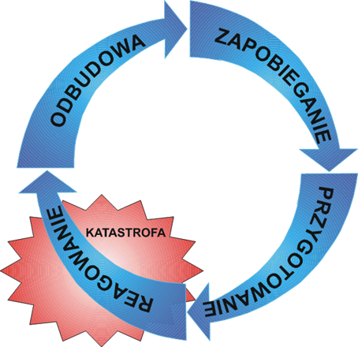
ZARZĄDZANIE KRYZYSOWE

Slide 31
Dokumenty wspierające pracę WZZK
Wojewódzki Plan Zarządzania Kryzysowego;
Wojewódzki plan operacyjny ochrony przed powodzią;
Wojewódzki plan postępowania awaryjnego na wypadek wystąpienia zdarzenia radiacyjnego;
Plan Ratowniczy Województwa Podkarpackiego;
Plan działania systemu PRM dla województwa podkarpackiego;
Wojewódzki Plan Obrony Cywilnej;
Plan operacyjny funkcjonowania województwa w warunkach zewnętrznego zagrożenia bezpieczeństwa państwa i w czasie wojny;
Wojewódzki plan działania na wypadek wystąpienia epidemii;
Program ochrony powietrza dla strefy podkarpackiej wraz z Planem Działań Krótkoterminowych;
Plany/dokumenty branżowe podmiotów wskazanych w siatce bezpieczeństwa Wojewódzkiego Planu Zarządzania Kryzysowego.

Slide 32
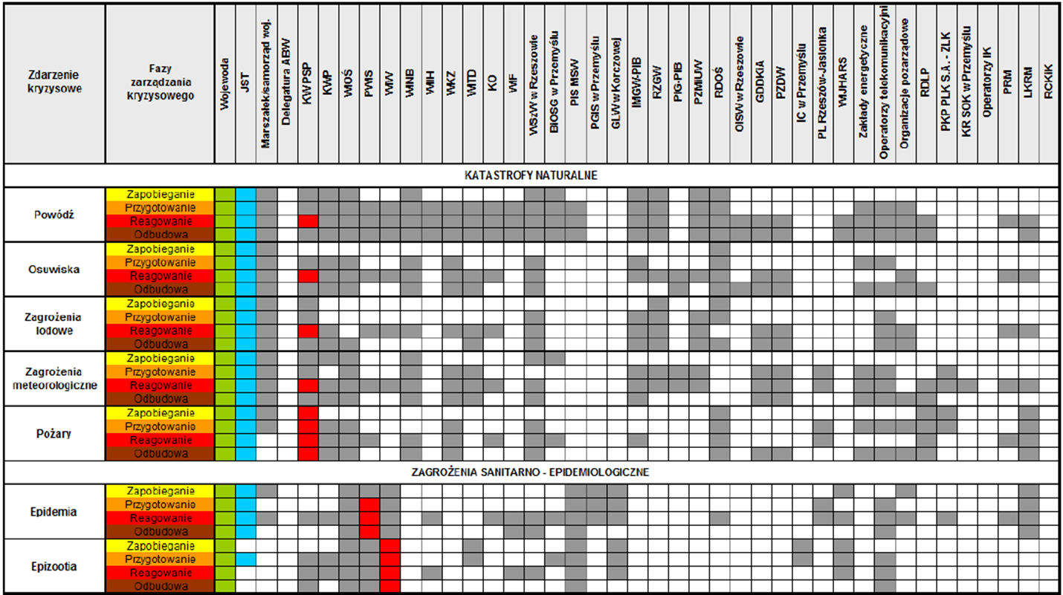
Plan Zarządzania Kryzysowego

Slide 33
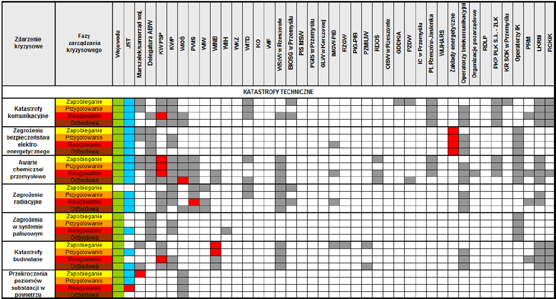
Plan Zarządzania Kryzysowego

Slide 34
WCZK - zadania
Pełnienie całodobowego dyżuru w celu zapewnienia przepływu informacji na potrzeby zarządzania kryzysowego;
Współdziałanie z centrami zarządzania kryzysowego organów administracji publicznej, w tym z Rządowym Centrum Bezpieczeństwa;
Nadzór nad funkcjonowaniem systemu wykrywania i alarmowania oraz systemu wczesnego ostrzegania ludności;
Współpraca z podmiotami realizującymi monitoring środowiska;
Współdziałanie z podmiotami prowadzącymi akcje ratownicze, poszukiwawcze i humanitarne;
Współpraca z podmiotami realizującymi zadania w zakresie ochrony infrastruktury krytycznej;
Dokumentowanie działań podejmowanych przez centrum;
Realizacja zadań stałego dyżuru na potrzeby podwyższania gotowości obronnej państwa;
Planowanie cywilne, w tym m.in. opracowanie:
Wojewódzkiego Planu Zarządzania Kryzysowego,
Planu operacyjnego ochrony przed powodzią.

Slide 35
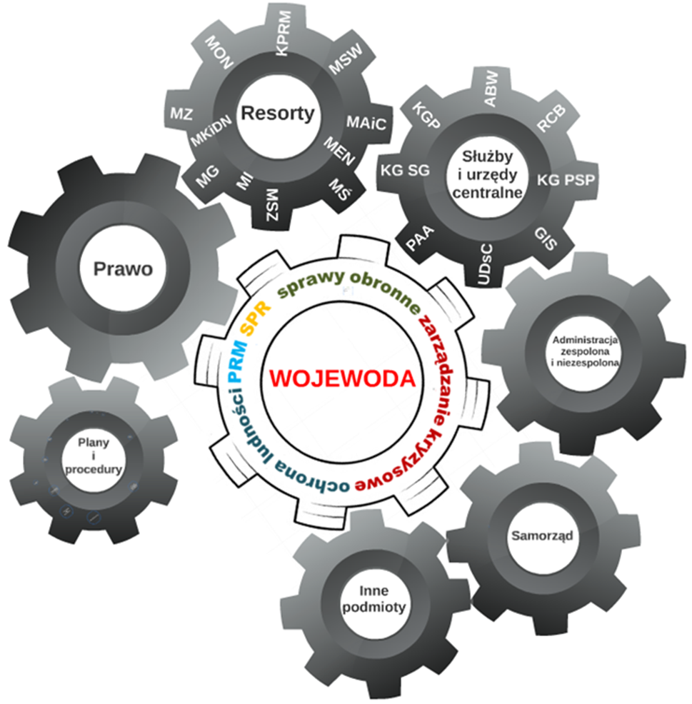
Wojewoda – rola w ZK
Zapewnienie sprawnego systemu zarządzania bezpieczeństwem na poziomie wojewódzkim,
w tym kierowanie działaniami związanymi
z monitorowaniem, planowaniem, reagowaniem i usuwaniem skutków zagrożeń na terenie województwa jest zadaniem Wojewody.
Notes:
Podsumowując

Slide 36
Warunki sprawnego zarządzania bezpieczeństwem
Podmiotowa profesjonalizacja
Zaangażowana kooperacja
Informacyjno-zarządcza integracja technologiczna
Systemowa koordynacja

Slide 37
Dziękuję za uwagę

